Slide 1
الظواهر الميكانيكية الرابعة متوسط
الأفعال الميكانيكية
القوى

Slide 2
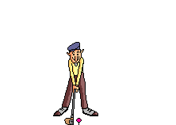
1)- الأفعال الميكانيكية و تأثيراتها
بعض الملاحظات

Slide 3
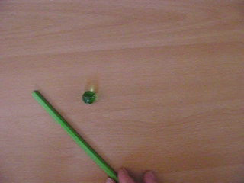
لنلاحظ العرض
الحالة الأولى:

Slide 4
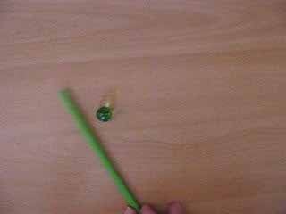
لنلاحظ العرض
الحالة الأولى:

Slide 5
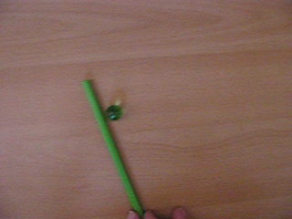
لنلاحظ العرض
الحالة الأولى:

Slide 6
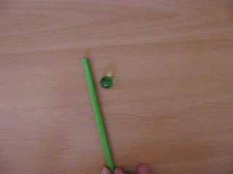
لنلاحظ العرض
الحالة الأولى:

Slide 7
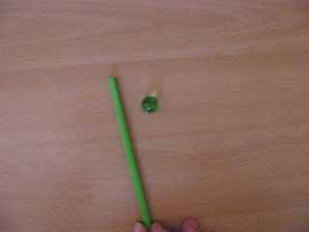
لنلاحظ العرض
الحالة الأولى:

Slide 8
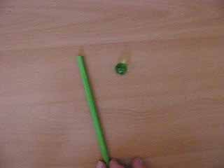
الحالة الأولى:
فعل القلم على الكرية يجعلها في حالة حركة

Slide 9
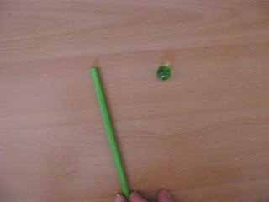
الحالة الأولى:
فعل القلم على الكرية يجعلها في حالة حركة

Slide 10
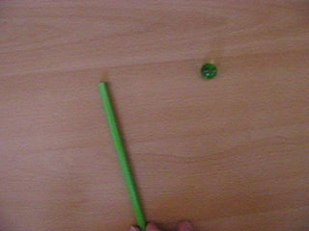
الحالة الأولى:
فعل القلم على الكرية يجعلها في حالة حركة

Slide 11
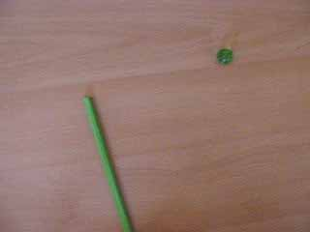
الحالة الأولى:
فعل القلم على الكرية يجعلها في حالة حركة

Slide 12
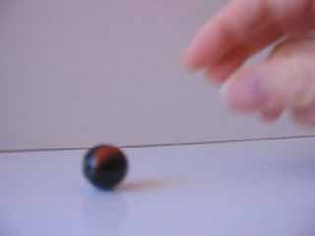
لنلاحظ العرض
الحالة الثانية:
دفع الكرية

Slide 13
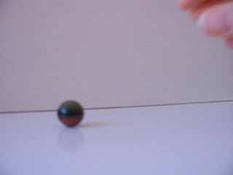
لنلاحظ العرض
الحالة الثانية:

Slide 14
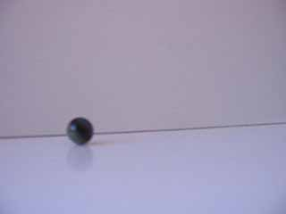
لنلاحظ العرض
الحالة الثانية:

Slide 15
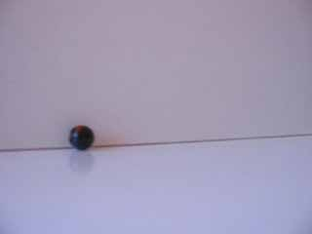
لنلاحظ العرض
الحالة الثانية:
تصطدم بالحاجز

Slide 16
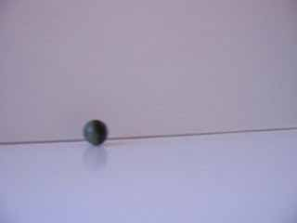
الحالة الثانية:
تصطدم بالحاجز

Slide 17
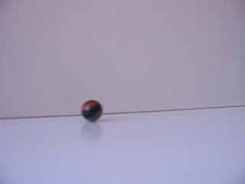
الحالة الثانية:

Slide 18
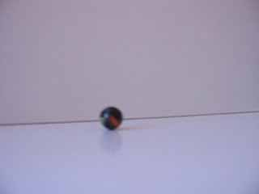
الحالة الثانية:
تنطلق الكرية من جديد

Slide 19
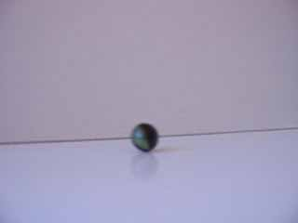
الحالة الثانية:
تنطلق الكرية من جديد

Slide 20
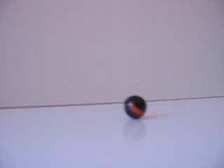
بعد الاصطدام بالحاجز
يتغير مسار الكرية

Slide 21
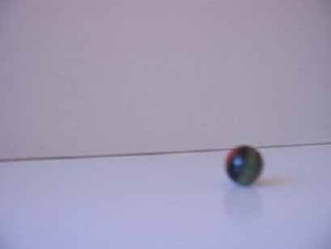
بعد الاصطدام بالحاجز
يتغير مسار الكرية

Slide 22
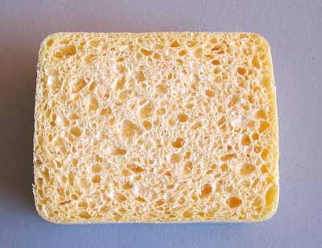
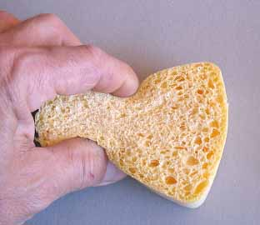
الحالة الثالثة:
تضغط الاسفنجة باليد
الفعل يغير شكل الجسم

Slide 23

يمكن لفعل مطبق على جسم أن:
يجعله في حالة حركة
يغير حركته
يغير شكله

Slide 24
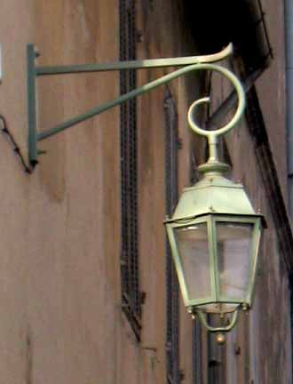
2)- أنواع من الأفعال
أ)- التأثير بالتلامس
حامل الفانوس و الجدار يتبادلان التأثير بالتلامس

Slide 25
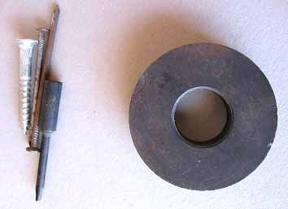
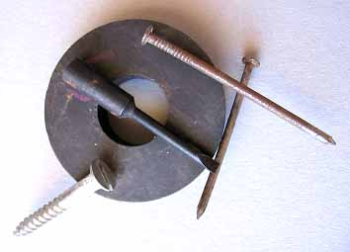
ب)- التأثير عن بعد
المغناطيس يجذب المسامير

Slide 26
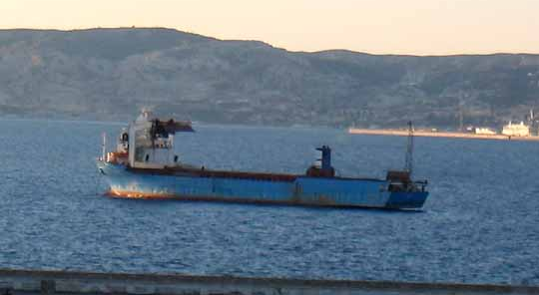
ج)- التأثير الموضعي
فعل حبل المرساة على المركب له نقطة تطبيق.

Slide 27
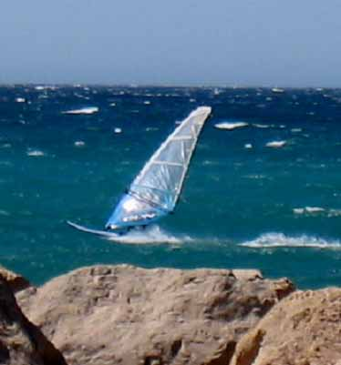
د)- التأثير المنتشر
يطبق الريح أفعاله على مجموع مساحة الشراع

Slide 28
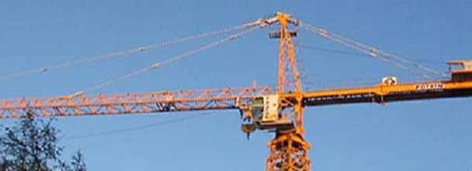
3)- تمثيل نموذجي للفعل
الرافعة مثبتة بحبال تطبق عليها
أفعال تلامس موضعية

Slide 29
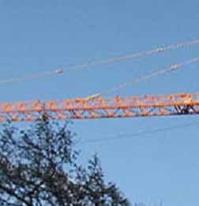
تأثير أحد الحبال على الجزء الأفقي من الرافعة
نقطة التأثير:
النقطة A
منحى الفعل:
منحى الحبل
A
اتجاه الفعل:
من النقطة A إلى الأعلى
شدة الفعل:
يمكن قياسها

Slide 30
أ)- مفهوم القوة:
كل فعل ميكانيكي يتميز بـ:
- منحى
- اتجاه
- شدة
هو قوة

Slide 31
ب)- تمثيل القوة
تمثل القوة بسهم يسمى شعاع القوة
وينطلق من نقطة التأثير
و تكتب كما يلي:
F

Slide 32
مثال:
مثل فعل الخيط على البالون
نقطة التأثير:
النقطة A
A
F _{خيط / بالون}
المنحى:
الخط المستقيم D
المستقيم D
الاتجاه:
من الأعلى إلى الأسفل

Slide 33
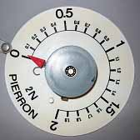
ج)- قياس شدة القوة
تقاس القوة بواسطة الربيعة
وحدة قياس القوة هي النيوتن (ن) (N)

Slide 34
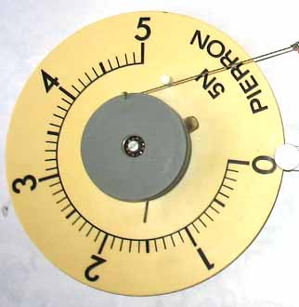
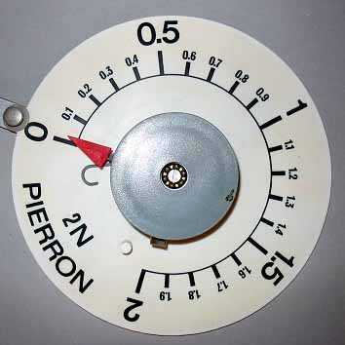
بعض الربائع

Slide 35
خطاف التعليق
نابض
نوع آخر من الربائع
مؤشر
تدريجات
سدادة
خطاف

Slide 36
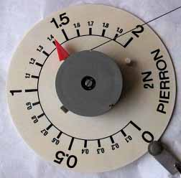
تمرين
- تجذب اليد الخيط:
في أي نقطة تؤثر القوة المطبقة من اليد ؟
ماهو منحى هذه القوة؟
ماهو اتجاهها؟
مثل بشعاع القوة المطبقة من طرف اليد مع تحديد السلم المستعمل.

Slide 37
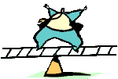
الدرس الموالي:
ما هي شروط توازن جسم صلب معرض لفعل قوتين؟

